Slide 1
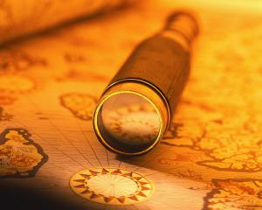
Видеоматериалы к урокам географии 7,8,9 классов
Никифорова Вероника
Верховская Елизавета
Гаврилова Варвара
Консультант: Морозова Е.Ю.

Slide 2
Проблема проекта
Часто основным источником информации для учеников на уроках географии является учебник и карты атласа. Для создания образа территории, географических объектов и явлений необходимы фотографии и видео, которые дают нам визуальное представление.

Slide 3
Цель проекта
Подготовить видео материалы для проведения уроков географии, которые помогают ученикам создать мысленный образ изучаемого объекта.

Slide 4
Актуальность проекта
В наше время есть множество ресурсов, помогающих расширить представление о географии. Но их не используют на уроках (или используют мало). Мы хотим помочь ученикам воссоздать образы природных объектов и явлений на уроках.

Slide 5
Задачи проекта
1) поиск информации структура, ресурсы, отбор (5.09-20.10) 2) защита темы (17.10) 3) монтаж фильма и подготовка вопросов к фильмам (20.09-10.11) 4) проведение уроков (17.11-21.12) 5) подготовка визитной карточки проекта (1.12-17.12) 6) защита проекта (25 .12)

Slide 6
Критерии оценивания
Отзыв заказчика – руководителя
Отзыв учителей географии из комплекса
Положительные оценки за работы, данные классу после просмотра фильма
Количество фильмов (максимально 4)

Slide 7
Продукт проекта
Список ссылок на фильмы, либо папка на компьютере с фильмами и заданиями, разделенных на классы и темы.

Slide 8
6 класс. Веховская Елизавета

Slide 9
8 класс. Никифорова Вероника
Этапы работы:
Анализ литературы
Поиск информации
Составление сценария
Составление вопросов

Slide 10
7 класс. Гаврилова Варвара
Этапы работы:
Изучение литературы
Поиск материалов
Обработка: вырезка некоторых моментов ( длинных или не актуальных на уроке)
Подготовка заданий
Проведение урока и проверка заданий
Подготовка тестов к защите

Slide 11
СПАСИБО ЗА ВНИМАНИЕ

